Slide 1
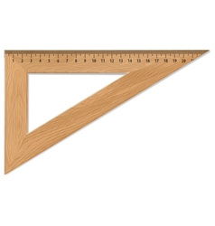
Математика
2 клас. Розділ 4. Додавання і віднімання двоцифрових чисел
Урок 59
Побудова прямого кута.
Розв’язування задач на знаходження третього доданка

Slide 2
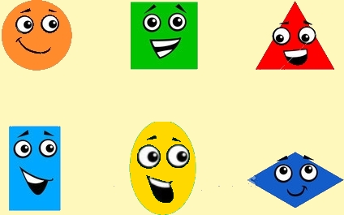
Фігура -емоція
Подивись на геометричні фігури. Яка з них передає твою емоцію? Намалюй її в зошиті

Slide 3
План уроку
Усний рахунок
Визначення фігур з прямими кутами
Побудова прямого кута
Розв’язува-ння задач на знаходження третього доданка

Slide 4
Назви числа пропущені в таблиці. Як знайти невідомий доданок?
Доданок | 34 | 27 | 28 | 30 | 7 | 3 | 8
Доданок | 17 | 38 | 57 | 70 | 49 | 60 | 72
Сума | 51 | 65 | 85 | 100 | 56 | 63 | 80
Підручник.
Сторінка
78

Slide 5
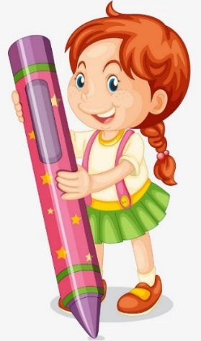
Обчисли
Запиши і обчисли вирази з дужками
(
)
(
)
Підручник.
Сторінка
77

Slide 6
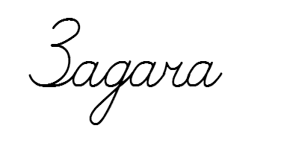
Прочитай задачу. Розглянь короткий запис.
Розв’яжи задачу за поданим планом
На трьох полицях шафи стоїть 68 книжок. На першій полиці – 25 книжок, а на другій – 32 книжки. Скільки книжок на третій полиці?
І – 25 кн.
ІІ – 32 кн.
ІІІ – ? кн.
План розв’язування
Скільки книжок стоїть разом на І і ІІ полиці?
Скільки книжок стоїть на третій полиці?
68 кн.
1) 32 + 25 =
57 (кн.)
2) 68 – 57 =
11 (кн.)
Це задача на знаходження третього доданка за відомою сумою і двома доданками.
Підручник.
Сторінка
78
Відповідь:
57 книг на ІІІ полиці.

Slide 7
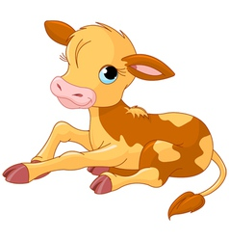
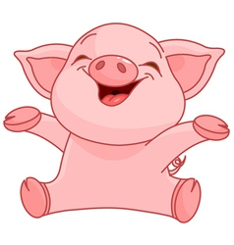
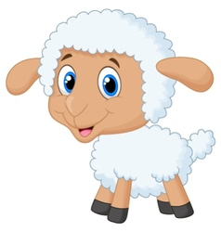
Розв’яжи задачу, скориставшись поданою схемою.
Маса теляти, поросяти та ягняти 95 кг. Маса теляти – 49 кг, а маса поросяти – 35 кг. Яка маса ягняти?
Т – 49 кг
П – 35 кг
Я – ? кг
95 кг
49
84
1) __ +__ =
35
__ (кг)
2) __ – __ =
95
84
__ (кг)
Це задача на знаходження третього доданка за відомою сумою і двома доданками.
11
Відповідь:
11 кг маса ягняти.
Підручник.
Сторінка
79

Slide 8
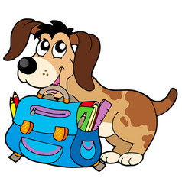
Назви номери фігур, що мають прямий кут.
1
2
3
4
Підручник.
Сторінка
79

Slide 9
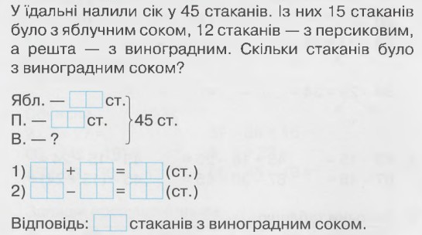
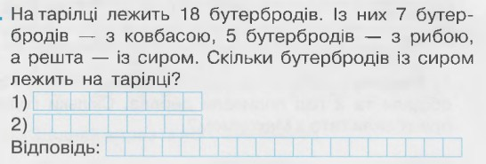
Робота в зошиті
1. Доповни короткий запис. Розв’яжи задачу, скориставшись поданою схемою.
2. Розв’яжи задачу.
Сторінка
36

Slide 10
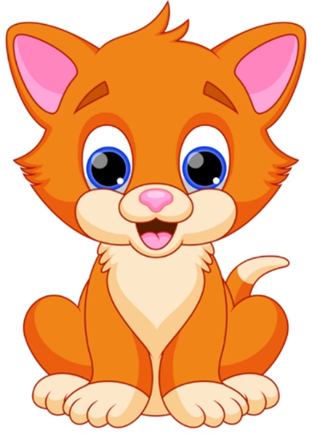
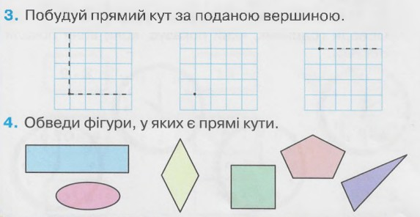
Побудова прямого кута
О
Побудувати прямий кут можна за допомогою косинця або зошита в клітинку.
А
В
Сторінка
36

Slide 11
Підсумок уроку. Рефлексія
— Які відкриття зробили?
— Чи все було зрозуміло?
Покажи у вигляді кута, на скільки зрозумів/ла тему уроку, дізнався про прямі кути, навчився креслити прямі кути.
Накресли обраний кут самооцінювання.

Slide 12
Сьогодні
19.12.2024
(для відкриття інтерактивного завдання натисніть на помаранчевий прямокутник)
Відкрити онлайнове інтерактивне завдання

